Slide 1
Тема: Диаграмма состояния сплавов железа с углеродом. Структурные составляющие железоуглеродистых сплавов

Slide 2
Диаграмма состояния сплава
Для определения температурных интервалов, видов термической обработки и обработки давлением, температуры плавления и заливки сплава в литейные формы пользуются специальными графическими изображениями состояния и строения сплавов в зависимости от их состава и температуры нагревания. Такие графические изображения называют диаграммами состояния сплава.

Slide 3
Схема построения диаграммы состояния сплавов железа с углеродом: а - кривые охлаждения сплавов с различным содержанием углерода, б -диаграмма

Slide 4
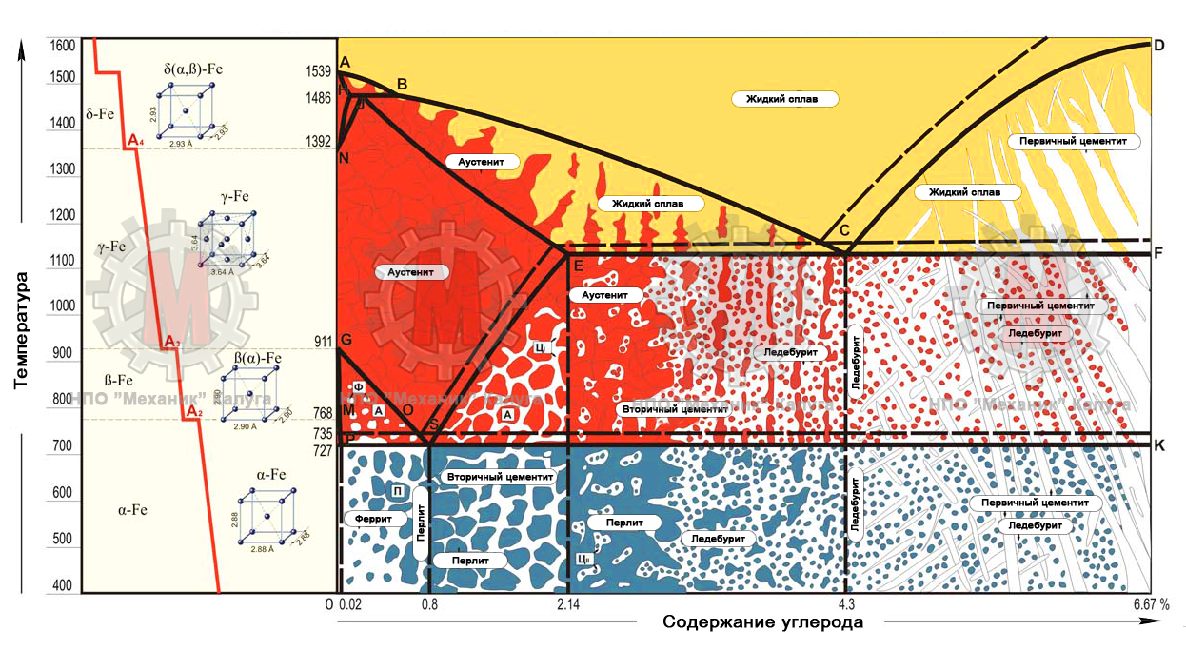
Диаграмма состояния железоуглеродистых сплавов

Slide 5
Диаграмма состояния Fe – Fe₃C (в упрощенном виде).

Slide 6
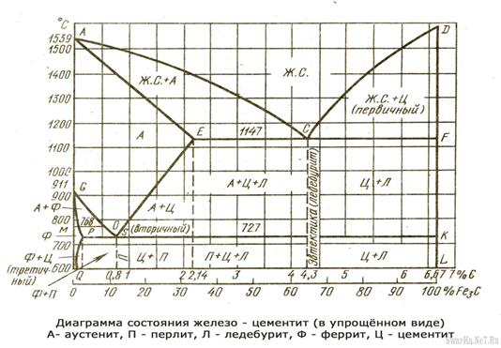

Slide 8
Структурные составляющие железоуглеродистых сплавов.
При кристаллизации железоуглеродистых сплавов образуются следующие структурные составляющие:
аустенит,
феррит,
цементит,
перлит,
ледебурит.

Slide 9
Аустенит — твердый раствор углерода в у-железе. У сплавов с содержанием углерода до 2 % (стали) при температурах выше 723 °С структура представляет собой аустенит — на диаграмме область AESG. Кристаллическая решетка аустенита - гранецентрированный куб. При нормальной температуре (18...24°С) аустенит в простых железоуглеродистых сплавах отсутствует и его увидеть нельзя. Аустенит обладает высокой пластичностью (б = 40...50 %) и низкой твердостью (НВ170...200), хорошо поддается горячей обработке давлением (ковке, штамповке и прокатке).

Slide 10
Феррит—твердый раствор углерода в а-железе. В феррите растворяется очень мало углерода (до 0,02 %). Техническое железо имеет структуру феррита (на диаграмме область GPQ). Кристаллическая решетка феррита— объемно-центрированный куб. Феррит обладает высокой пластичностью и низкой твердостью (6 = = 40...50 %; НВ80...120), хорошо поддается обработке давлением в холодном состоянии (волочению, штамповке). Чем больше феррита в сплавах, тем они мягче и пластичнее.

Slide 11
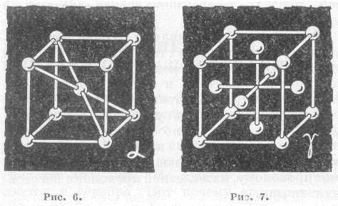

Slide 12
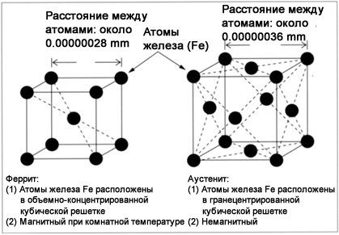

Slide 13
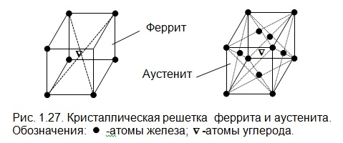

Slide 14
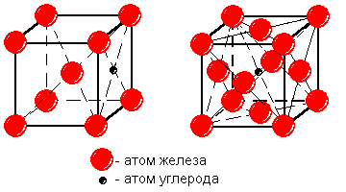

Slide 15
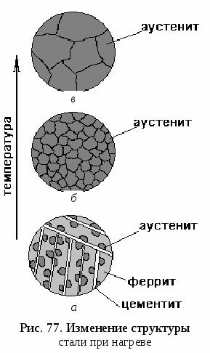

Slide 16
Цементит — самая твердая (НВ800) и хрупкая (6 = 0 °/о) составляющая железоуглеродистых сплавов — представляет собой химическое соединение железа и углерода (карбид железа Fe3C), содержащее 6,67 % углерода. Кристаллическая решетка цементита сложная. Особенность цементита состоит в том, что в присутствии значительного количества некоторых элементов, например кремния Si, цементит может вообще не образоваться или может распадаться с образованием углерода — графита и железа. Сплавы из чистого цементита на практике не применяют. Чем больше цементита в железоуглеродистых сплавах, тем они тверже и хрупче.

Slide 17
Перлит — механическая смесь феррита и цементита, содержащая 0,83 % углерода. Перлит образуется при перекристаллизации (распаде) аустенита при температуре 723°С (на диаграмме линия Р/С). Распад аустенита на перлит называется эвтектоидным превращением, а перлит — звтектоидом. Перлит присутствует во всех железоуглеродистых сплавах при температуре ниже 723°С, обладает высокой прочностью (ав до 800 МПа) и твердостью (НВ200). Чем мельче включения феррита и цементита в перлите, тем выше показатели его механических свойств. Поэтому чем больше перлита в сплаве, тем выше показатели механических свойств сплава.

Slide 18
Ледебурит — механическая смесь аустенита и цементита, образующаяся при кристаллизации жидкого сплава с содержанием углерода 4,3 % при постоянной температуре 1147°С (точка С на диаграмме). Ледебурит — единственный из всех железоуглеродистых сплавов, который кристаллизуется при постоянной температуре с образованием механической смеси. Такая кристаллизация называется эвтектической, а ледебурит — эвтектикой. Ледебурит обладает большой хрупкостью и высокой твердостью (НВ700), хорошими литейными свойствами. Ледебурит содержится во всех высокоуглеродистых сплавах, называемых белыми чугунами.

Slide 19
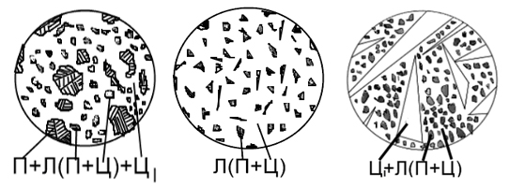

Slide 20
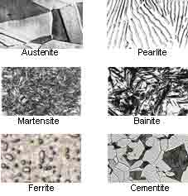

Slide 21
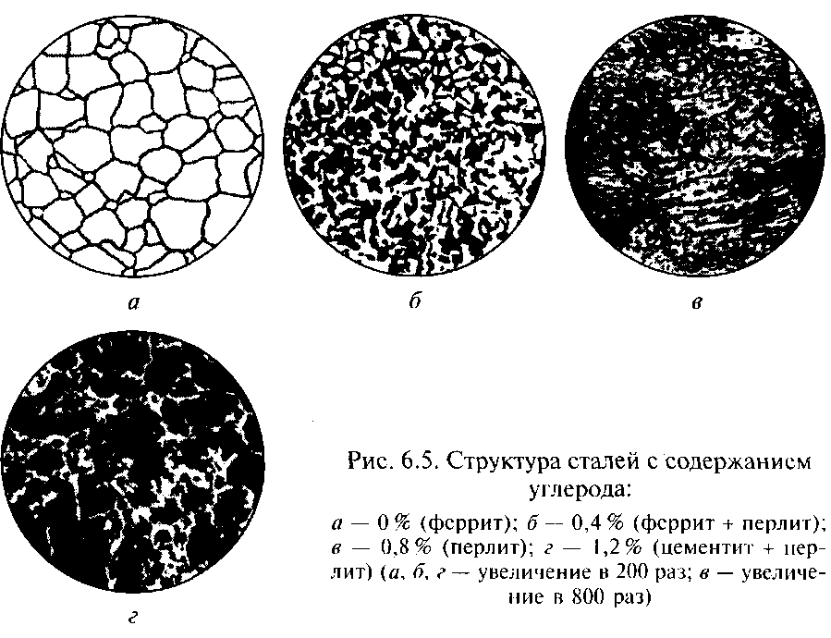

Slide 22
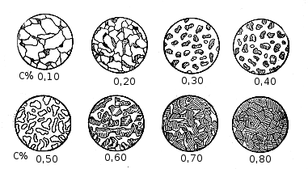
Микроструктура углеродистой стали зависит от содержания углерода.

Slide 23
Группы чугунов в зависимости от формы графита и условий его образования :
серый – с пластинчатым графитом;
высокопрочный – с шаровидным графитом;
ковкий – с хлопьевидным графитом.

Slide 24
Схемы микроструктур чугуна в зависимости от металлической основы и формы графитовых включений

Slide 25
Задание
1. Для чего нужна диаграмма сплавов
2. Какие составляющие образуются при кристаллизации железоуглеродистых сплавов
3. Назовите 3 вида чугуна

